Slide 1



10
Go! 기초 문법_8 [GO루틴]

Slide 2

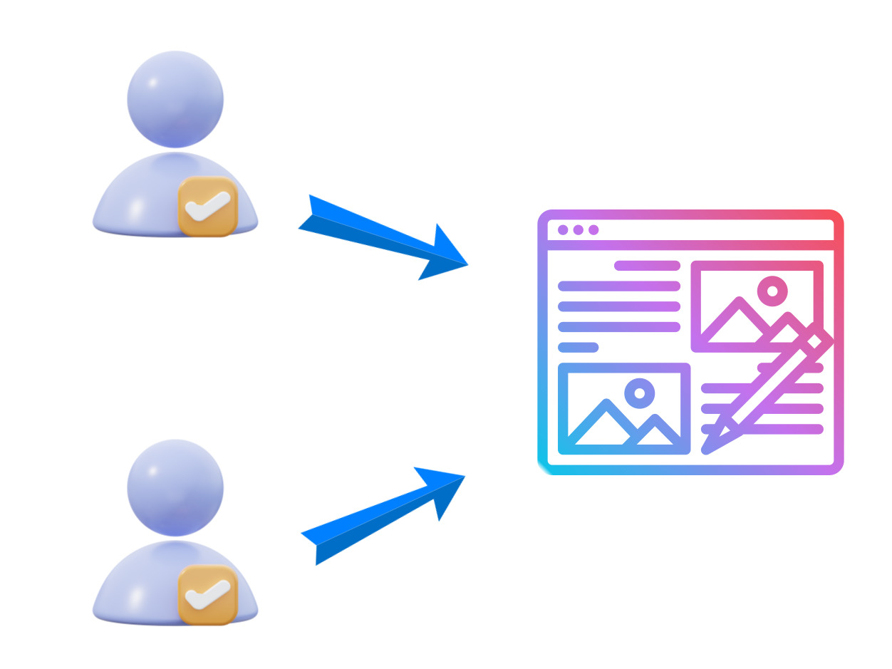
1
GO루틴
병행처리
여러 작업을 동시에 진행하는 개념으로 컴퓨터 프로그램에서 병행처리는 여러 작업을 빠르게 번갈아가며 수행하여 마치 동시에 실행되는 것처럼 보이게 함.
실제로는 코드가 동시에 실행되는 것 처럼 보이지만 사실은 번갈아가며 실행을 시켜
동시에 실행되는 것 처럼 보이게 함
패닉

Slide 3
1
GO루틴
GO루틴이란?
비동기적으로 함수루틴을 실행하여 여러 코드를 동시에 실행할 수 있게 하는 기능
Go 언어에서 경량 스레드를 의미. 다른 언어에서의 스레드와 유사하지만,
더 적은 메모리와 시스템 자원을 사용하여 동시에 많은 작업을 수행할 수 있게 함
GO의 모든 프로그램의 시작점인 main함수는 메인 고루틴을 포함하고 고루틴은 항상 백그라운드에서 작동하며, 메인 함수가 종료되면 모든 고루틴은 종료됨
패닉

Slide 4
1
GO루틴
Go루틴 사용법
GO함수()
Go루틴은 단순히 함수 호출 앞에 go키워드를 붙여서 만들 수 있음. 예를들어 go함수명()형태로 사용먀, 해당 함수가 비동기적으로 실행되어
메인 함수는 다음 코드로 계속 진행 됨
조건문
(if)
프로그래밍
프로그래머
func main() {
// 각각의 함수를 Go루틴으로 실행
go test()
go test()
time.Sleep(6 * time.Second)
fmt.Println("메인 함수 종료")
}
test함수는 각각 동시성을 가지고 실행되며, main또한 test함수의 종료를 기다리지않고 진행됨.
패닉
패닉

